Slide 1

DynamiCal
Cemin Stefano
Madonia Tommaso
Marogna Luca

Slide 2
Descrizione del problema
Un evento appartiene ad uno e un solo calendario ed è caratterizzato da un nome, una data, una durata (in minuti) e una periodicità, inoltre può avere un luogo e una descrizione. La periodicità di un evento descrive in che modo un evento si ripete nel tempo (mai, ogni tot giorni/settimane/mesi/anni). Durante la creazione di un evento è necessario assegnare un modello all'evento e scegliere un calendario cui aggiungere l’evento.
Ogni voce è descritta da un nome e da un tipo (stringa/numero/boolean/data) e può contenere un valore (dello stesso tipo del suo tipo) solo se non appartiene a un modello di evento. Ogni evento include una lista di voci che contengono un valore.
Infine deve essere possibile visualizzare gli eventi filtrandoli con diverse strategie (per calendario/arco temporale/modello di evento/ricerca). L'inserimento, la modifica o la cancellazione di un evento o di un calendario provoca un eventuale aggiornamento automatico del risultato di un filtraggio. Il criterio di filtraggio può includere più di un filtro.
Si vuole realizzare un'agenda elettronica, con la quale tenere organizzati i propri calendari e impegni, che fornisce le seguenti funzionalità:
Gestire più calendari ed eventualmente condividerli con amici.
Aggiungere, modificare e rimuovere eventi da un calendario.
Creare modelli personalizzati per diverse tipologie di eventi.
Trovare, in modo facile e veloce, gli eventi che soddisfano determinati parametri di ricerca.
Un modello di evento è personalizzabile dall'utente e contiene una lista ordinata di voci che descrivono campi aggiuntivi dell'evento; ogni modello è identificato univocamente da un nome che non può essere modificato una volta che il modello è stato creato. Sarà presente un modello di evento di default che non contiene voci. Più eventi possono essere descritti da uno stesso modello che non può più essere modificato una volta creato e che può essere eliminato solo se non ci sono eventi descritti da questo.
Ogni calendario è identificato univocamente da un nome e può contenere più eventi. Deve essere possibile creare calendari in locale o condividere calendari in remoto con altri amici. Un amico è identificato univocamente dal proprio indirizzo email.
Tipologie di filtro:
Un filtro per calendario filtra gli eventi appartenenti a un sottoinsieme dei calendari di un'agenda.
Un filtro per arco temporale filtra gli eventi la cui data d’inizio appartiene a un determinato periodo di tempo (data inizio/fine); bisogna tener conto della frequenza di ripetizione di un evento.
Un filtro per modello di evento filtra gli eventi che hanno un determinato modello.
Un filtro per ricerca filtra gli eventi che contengono nel titolo, nella descrizione o nel luogo la frase da ricercare.

Slide 3
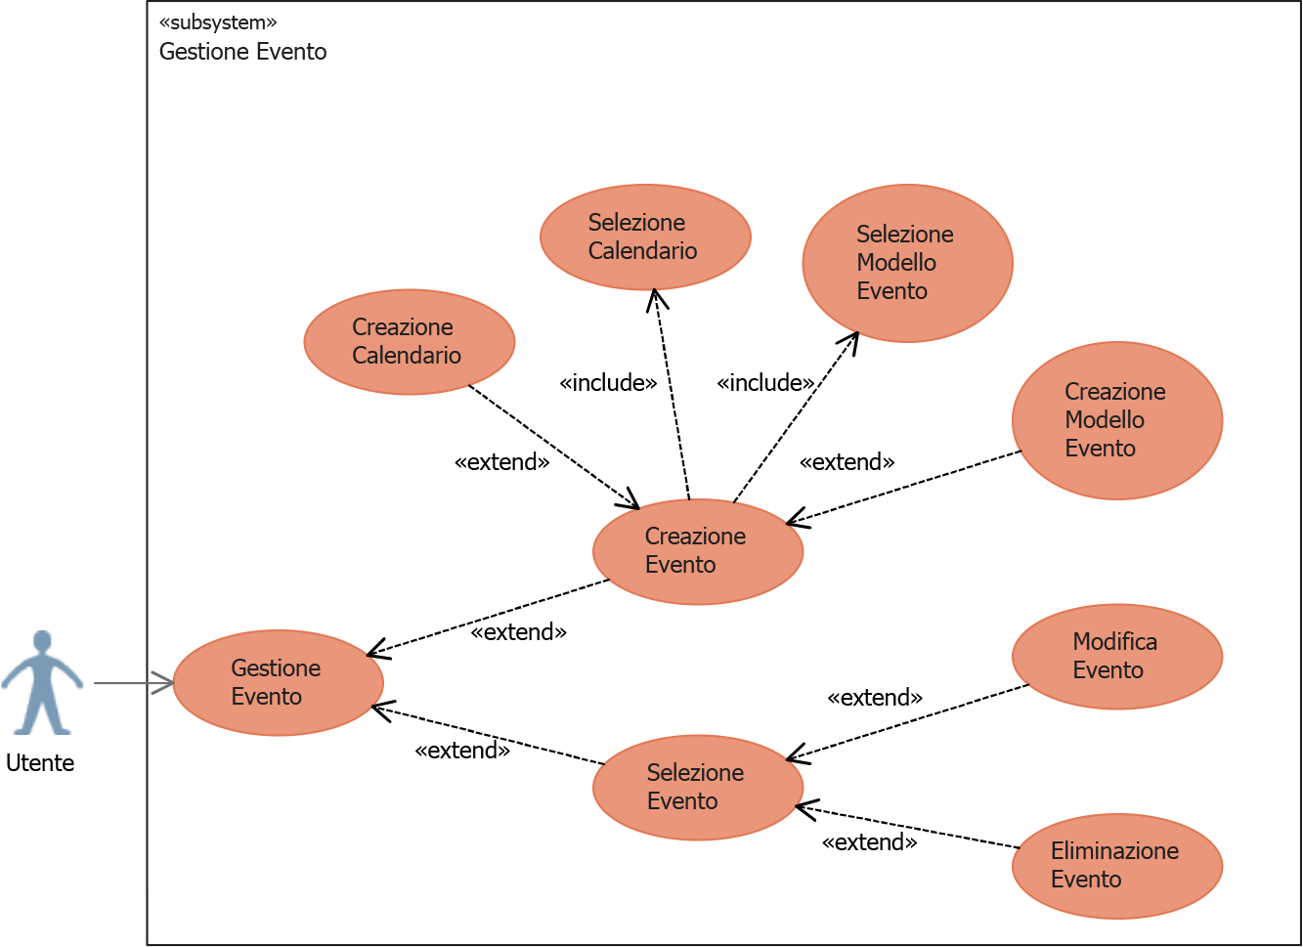
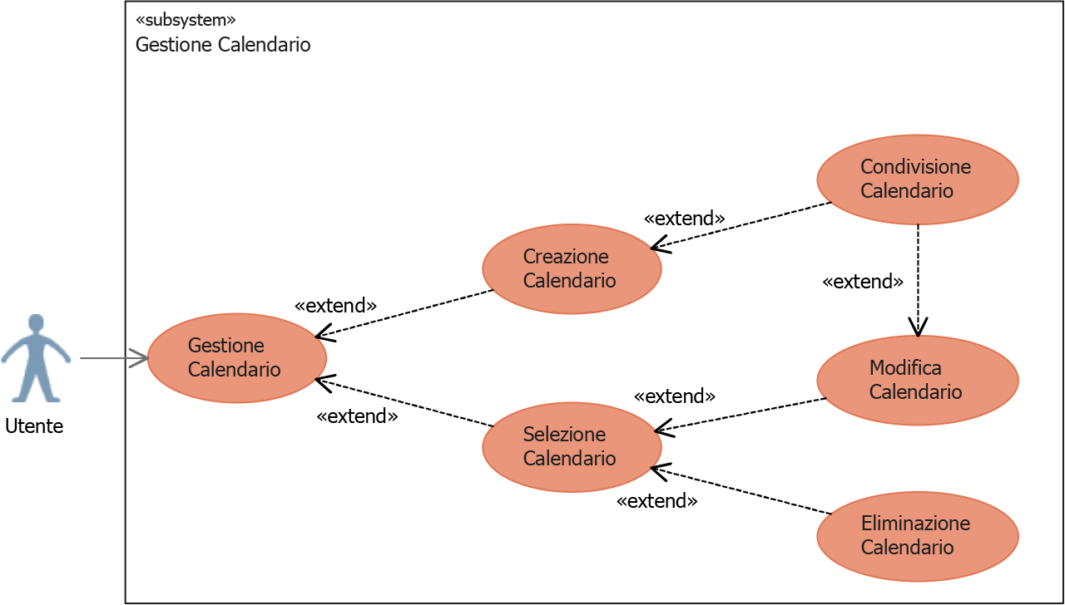
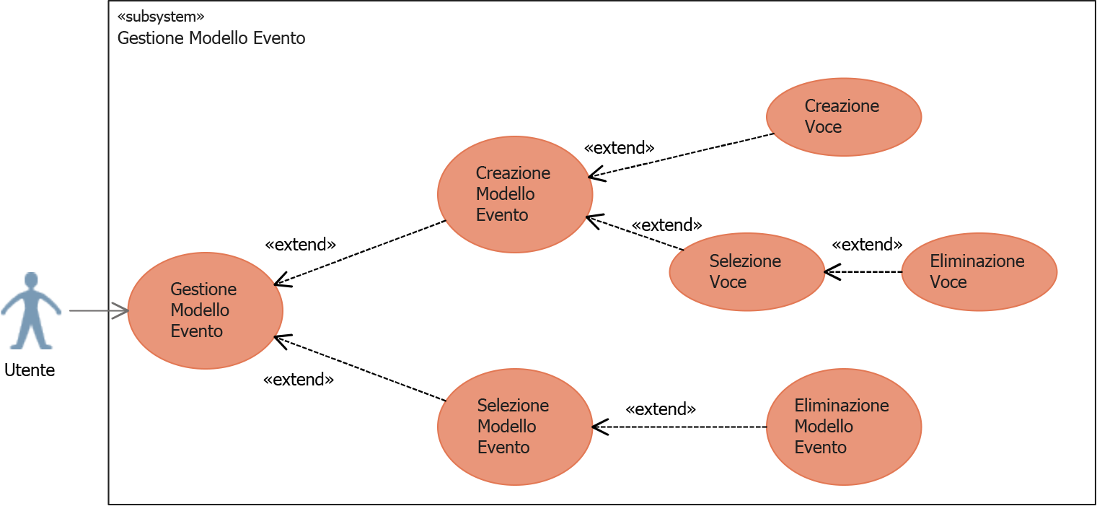
Casi d’uso
Titolo | Creazione Evento
Descrizione | Aggiunta di un nuovo evento ad un calendario esistente
Attori | Utente
Precondizioni | Nessuna
Postcondizioni | Un nuovo evento è stato inserito nel calendario
Scenario Principale | L'utente seleziona il calendario (CU Selezione calendario) L'utente inserisce un nome (default: vuoto, valori ammessi: stringa non vuota) L'utente inserisce una data (default: data odierna/ora corrente) L'utente inserisce una durata (default: 60 minuti, valori ammessi: > 0) L'utente può inserire un luogo (default: vuoto) L'utente può inserire una descrizione (default: vuoto) L'utente può modificare la periodicità (default: Mai, CU Modifica periodicità) L'utente può selezionare un modello L'utente completa i campi aggiuntivi del modello L'utente chiede di salvare l'evento Il sistema salva il nuovo evento
Scenari Alternativi | Il sistema non contiene calendari o l'utente sceglie di creare un nuovo calendario L'utente crea un nuovo calendario (CU Creazione calendario) Si ritorna al passo 1 dello scenario principale Il sistema non contiene modelli o l'utente sceglie di creare un nuovo modello L'utente crea un nuovo modello (CU Creazione modello) Si ritorna al passo 8a dello scenario principale 1-8. Se non è stato inserito un nome per l’evento o non è stato selezionato un calendario o non è stato selezionato un modello di evento Il sistema impedisce di creare l'evento (passo 9 dello scenario principale)
Punti Aperti | Nessuno
Note | I passi 1-8 posso essere eseguiti in qualsiasi ordine
Titolo | Creazione modello evento
Descrizione | Creazione di un nuovo modello di evento
Relazioni
Attori | Utente
Precondizioni | Nessuna
Postcondizioni | Un nuovo modello di evento è stato creato
Scenario Principale | L'utente inserisce il nome del modello e può creare una o più voci (CU Creazione Voce) L'utente può eventualmente cancellare una voce inserita precedentemente L'utente chiede di salvare il modello Il sistema salva il nuovo modello
Scenari Alternativi | Se il nome del modello inserito dall'utente identifica già un altro modello preesistente Il sistema impedisce all'utente di creare il modello (passo 2 dello scenario principale)
Punti Aperti | Nessuno
Titolo | Creazione Calendario
Descrizione | Creazione di un nuovo calendario di eventi, inizialmente vuoto
Relazioni
Attori | Utente
Precondizioni | Nessuna
Postcondizioni | Il sistema contiene un nuovo calendario
Scenario Principale | L'utente inserisce il nome del calendario e può inserire uno o più amici con cui condividere il calendario L'utente chiede di salvare il calendario Il sistema crea il nuovo calendario
Scenari Alternativi | Se il nome del calendario inserito dall'utente identifica già un altro calendario preesistente Il sistema impedisce all'utente di creare il calendario (passo 2 dello scenario principale)
Punti Aperti | Nessuno

Slide 4
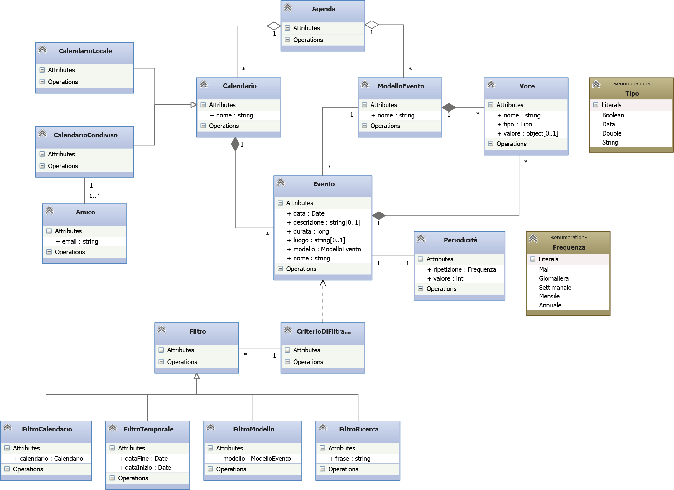
Diagramma delle Classi d’Analisi

Slide 5
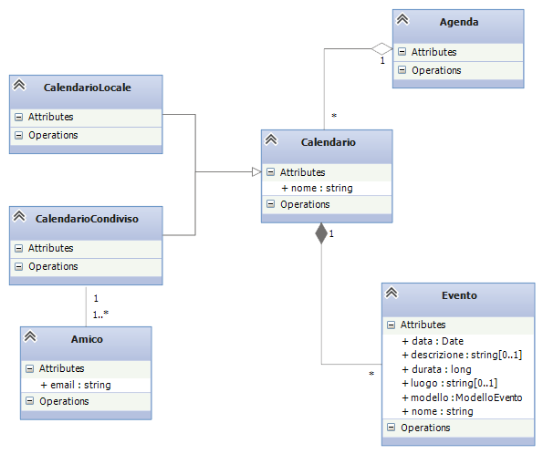
Diagramma delle Classi d’Analisi

Slide 6
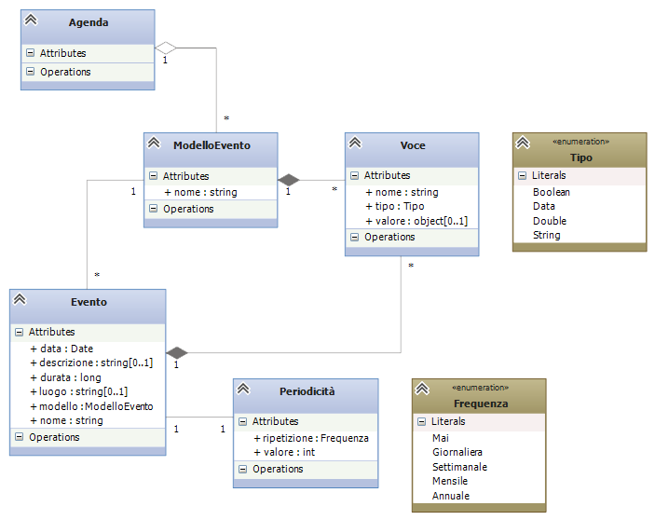
Diagramma delle Classi d’Analisi

Slide 7
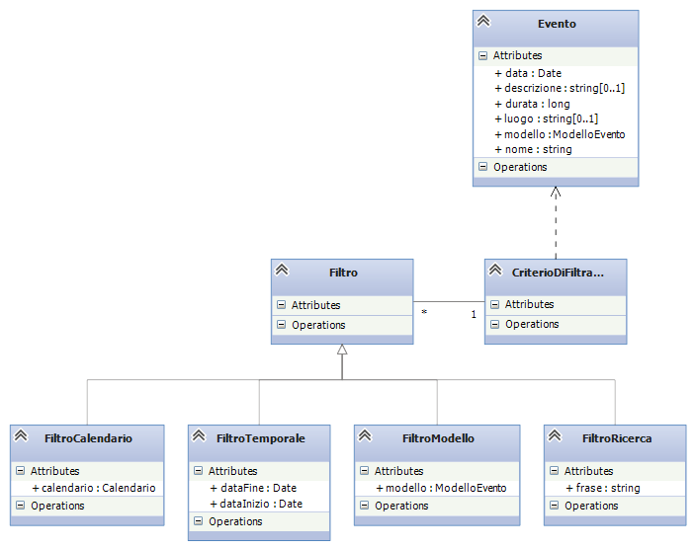
Diagramma delle Classi d’Analisi

Slide 8
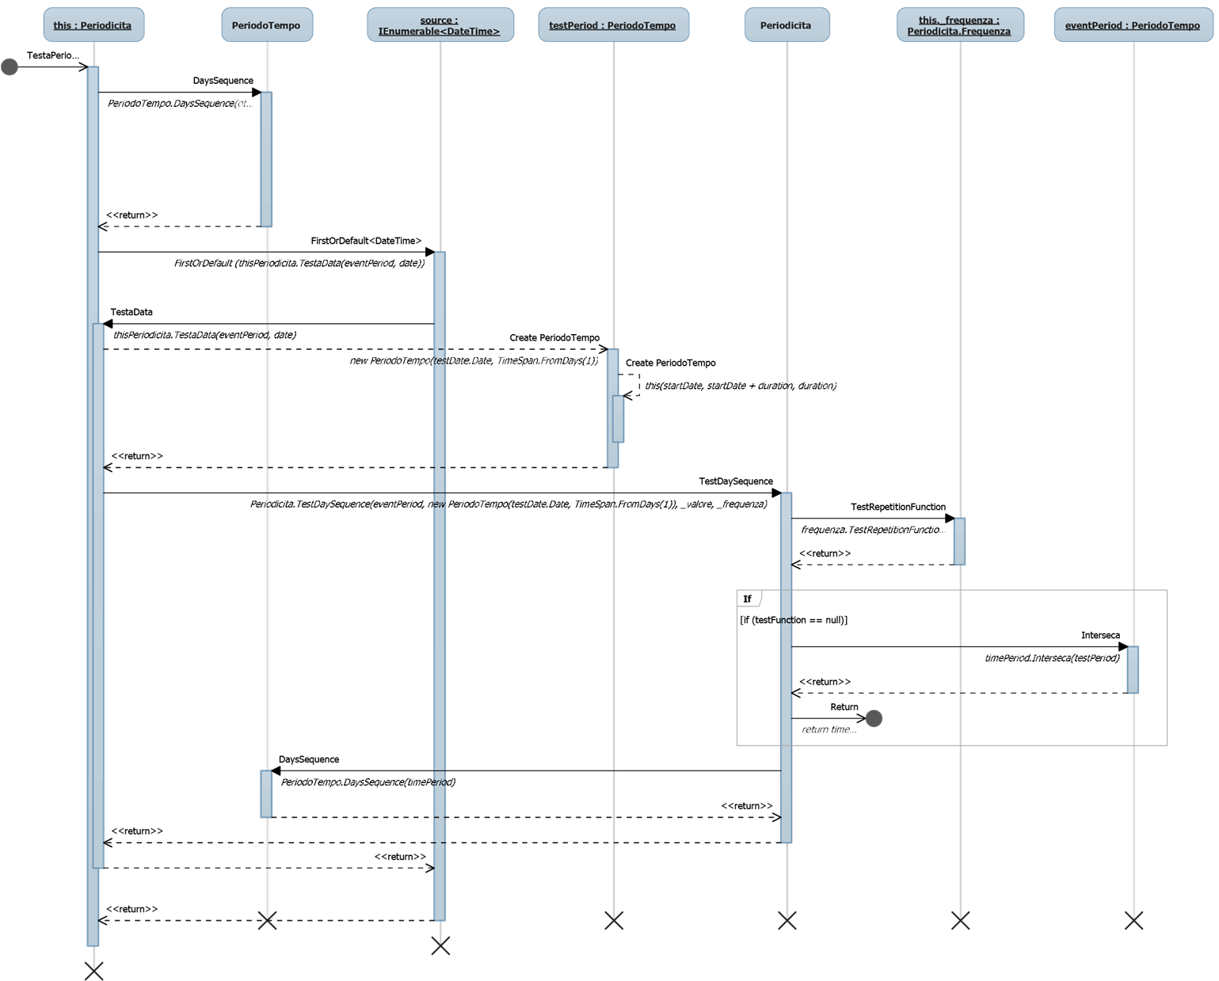
Diagramma di sequenza

Slide 9
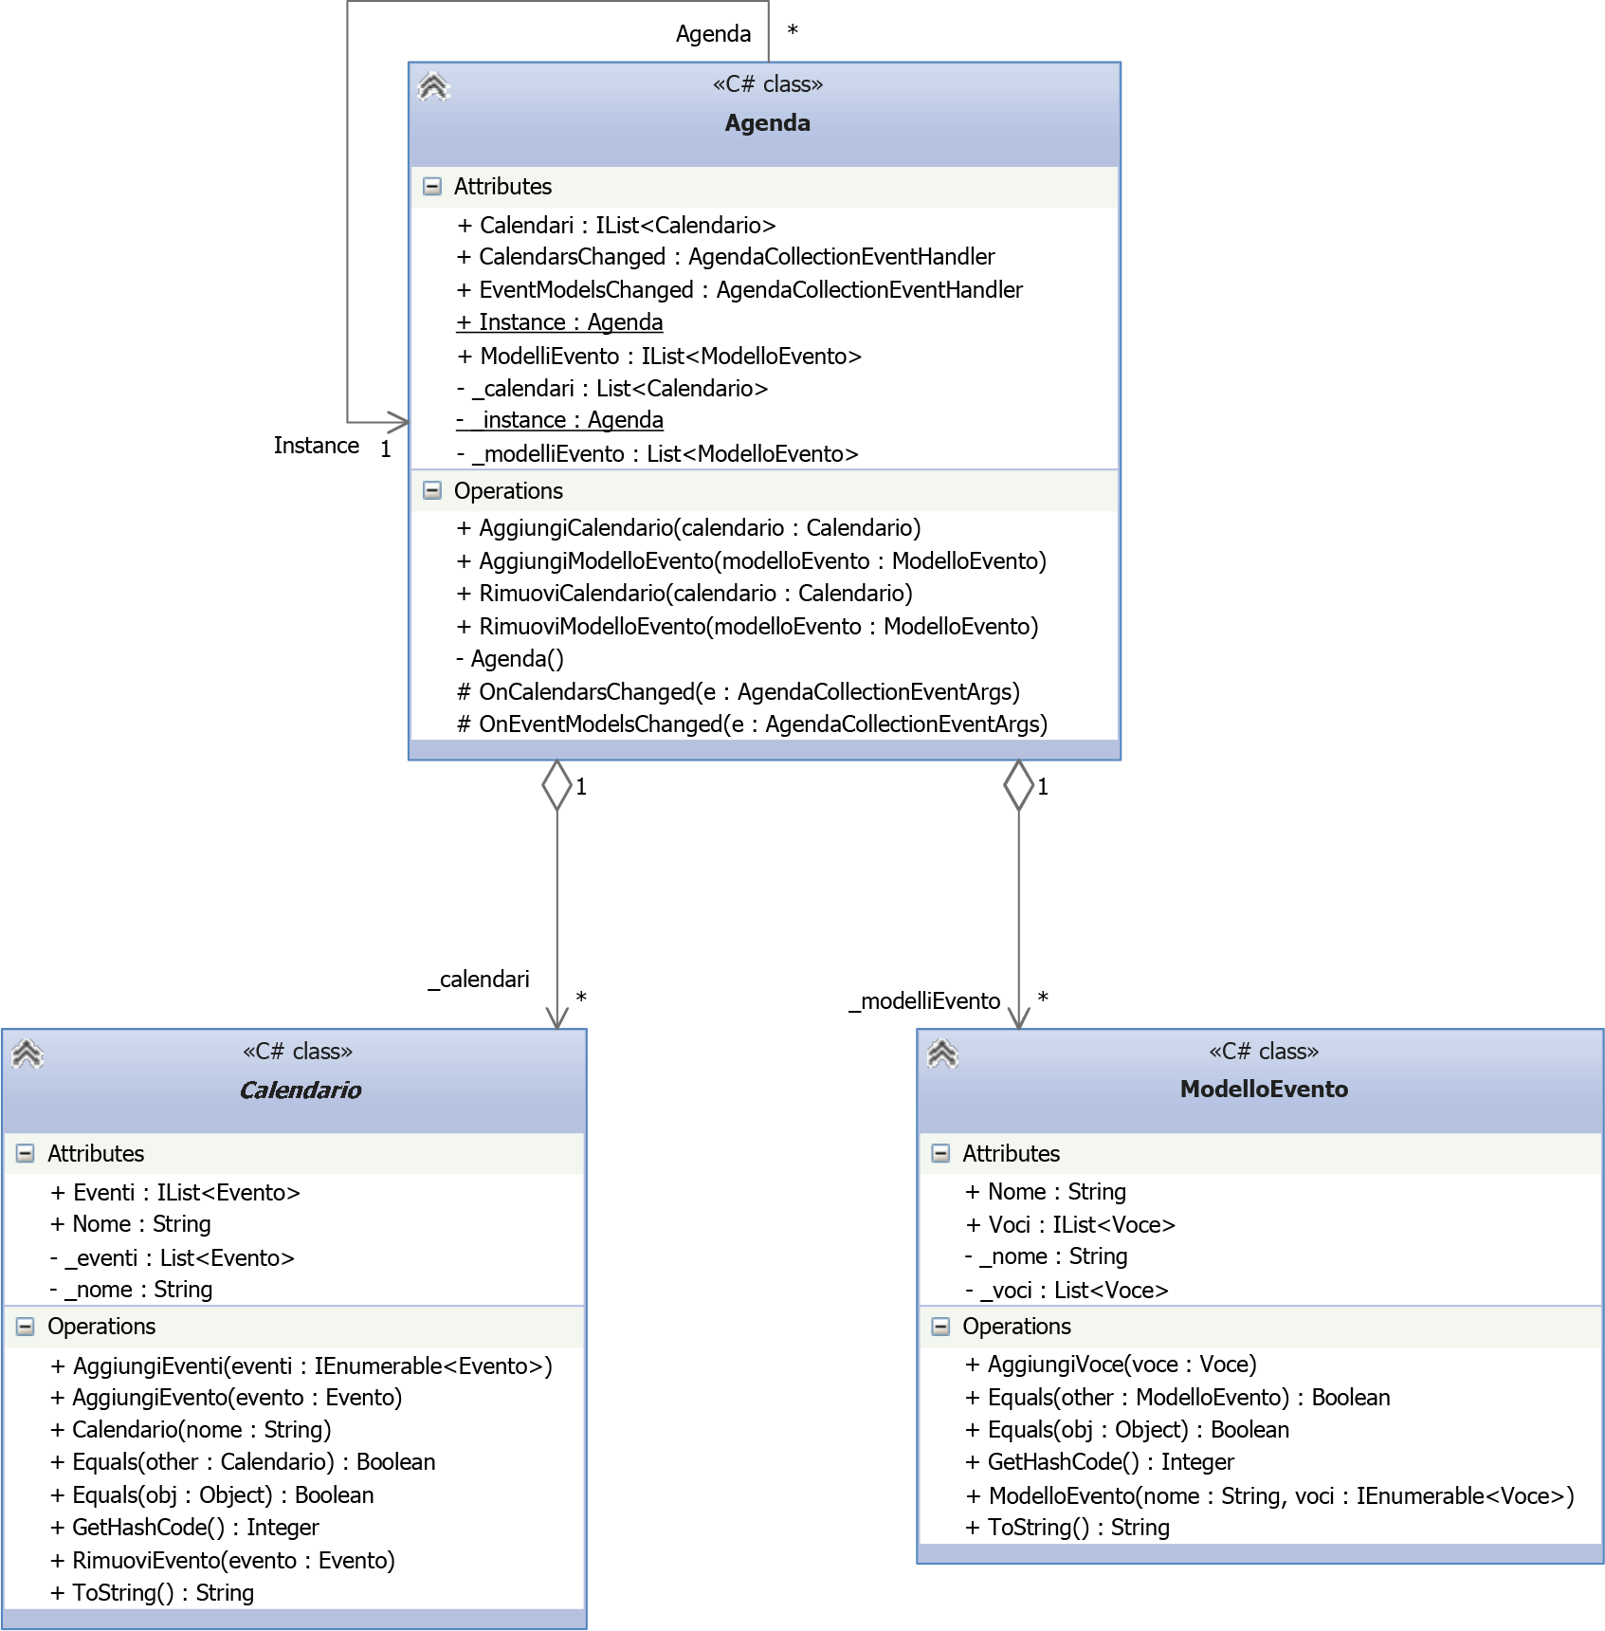
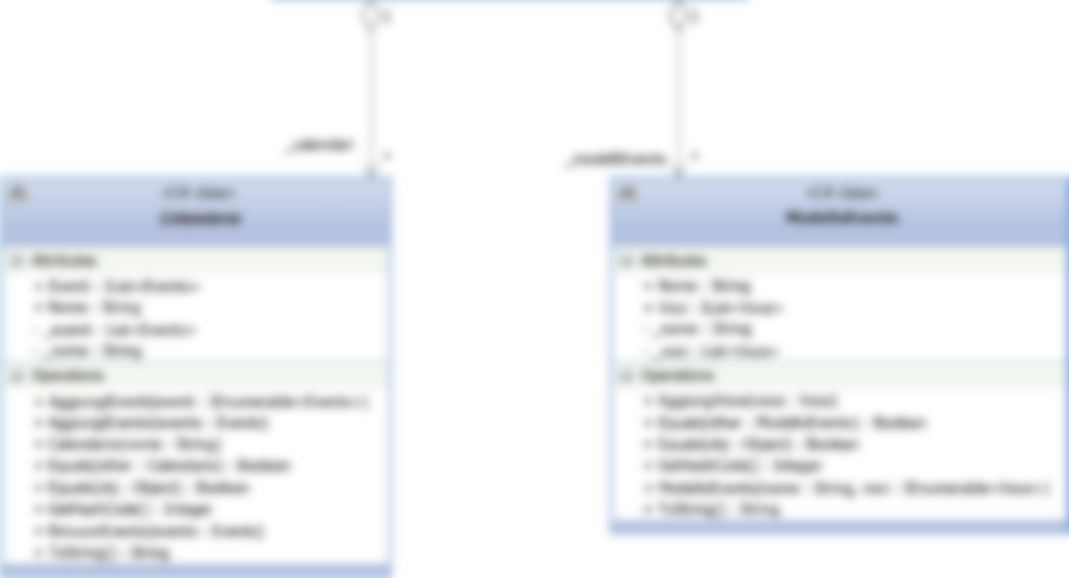
Diagramma delle classi di progettazione
Pattern Singleton

Slide 10
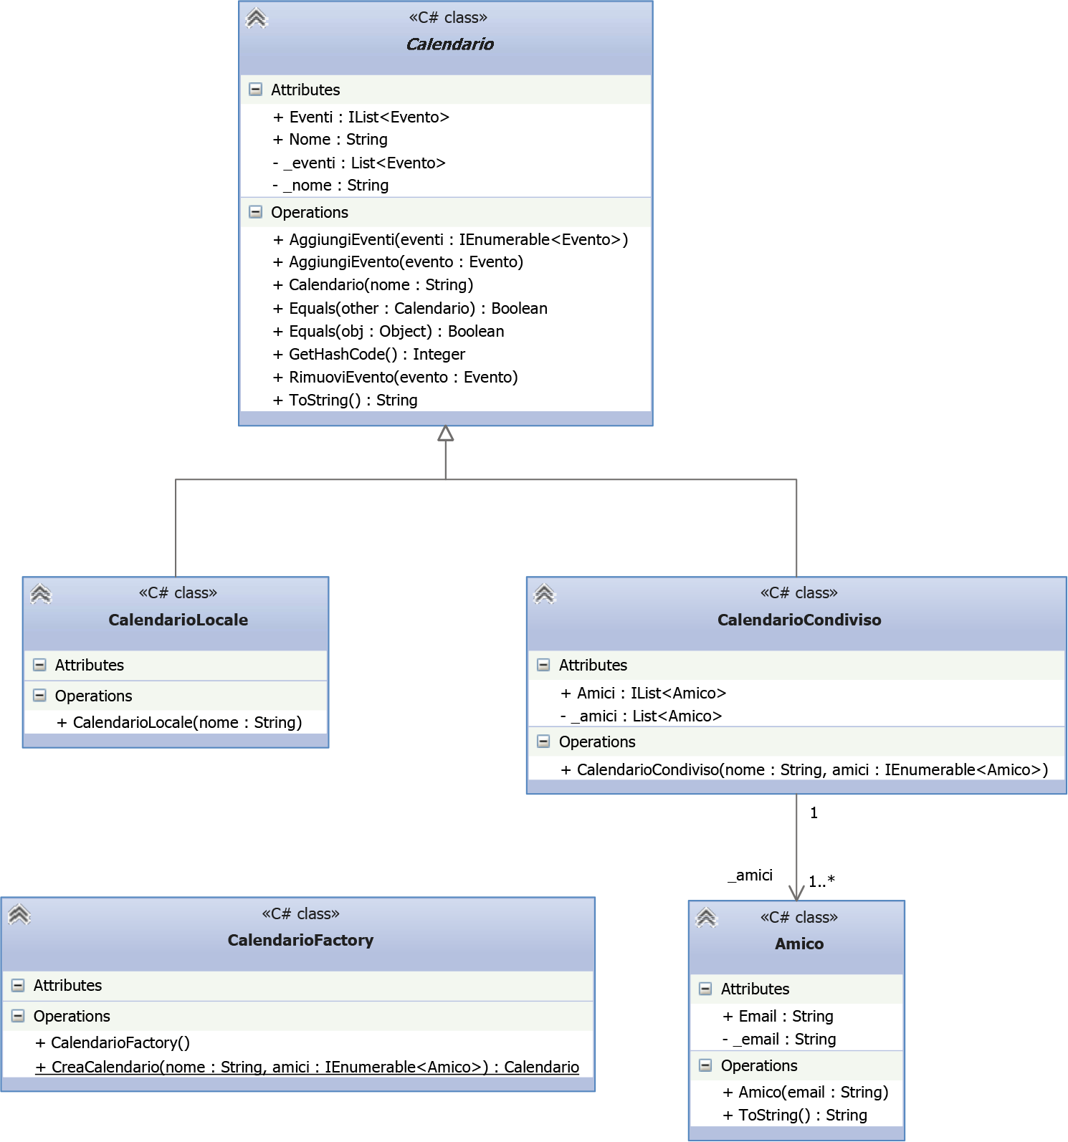
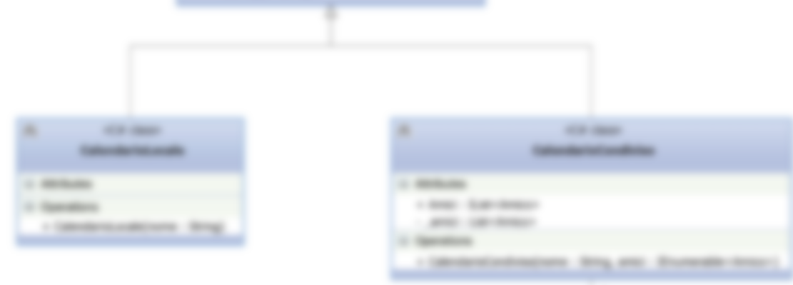
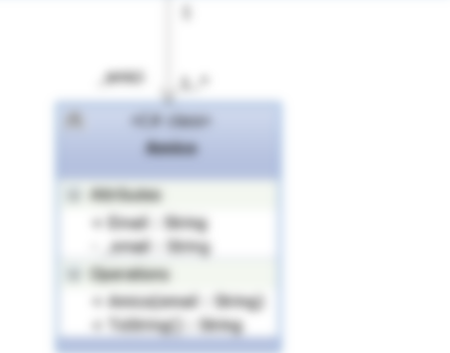
Diagramma delle classi di progettazione
Dependency Inversion Principle
Pattern Factory

Slide 11
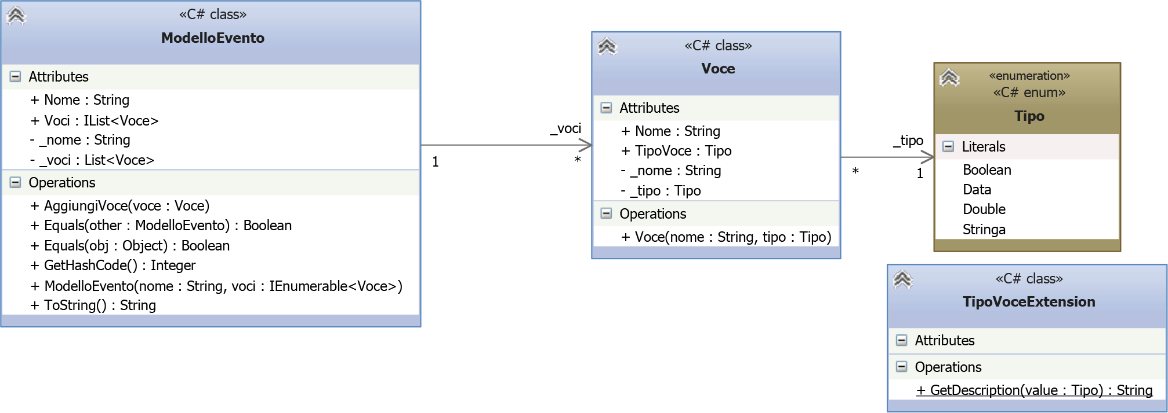
Diagramma delle classi di progettazione

Slide 12
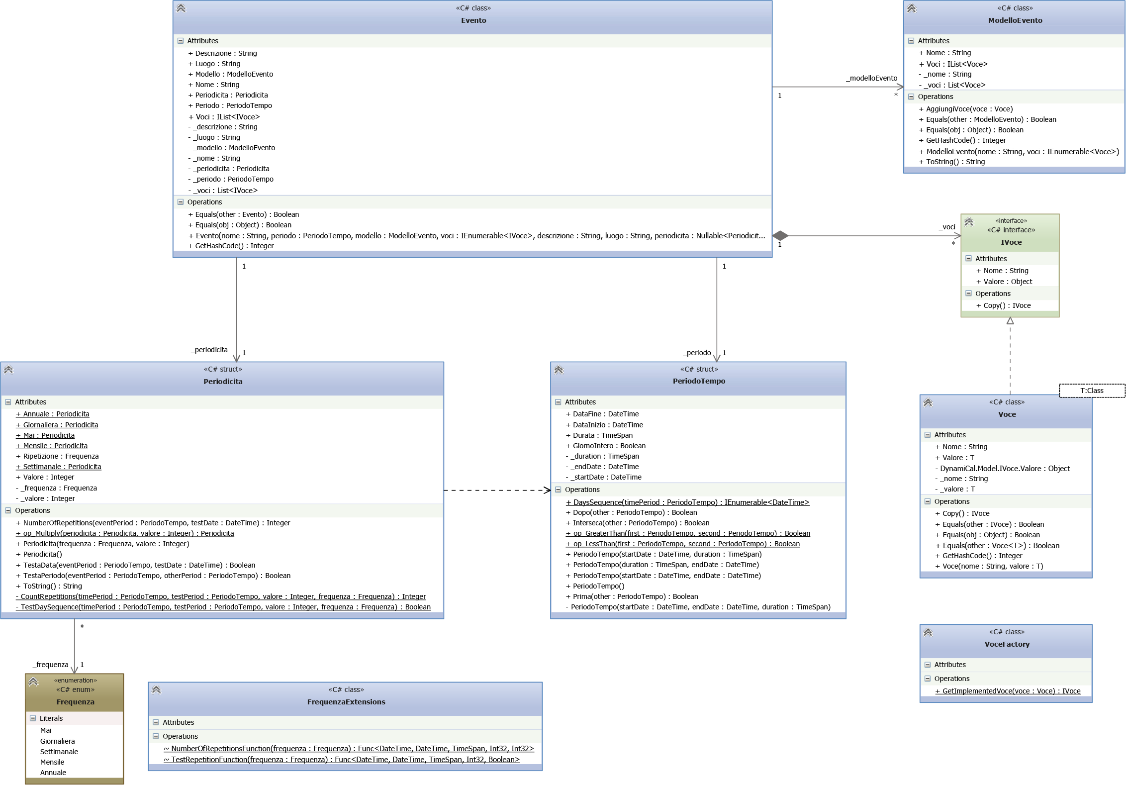
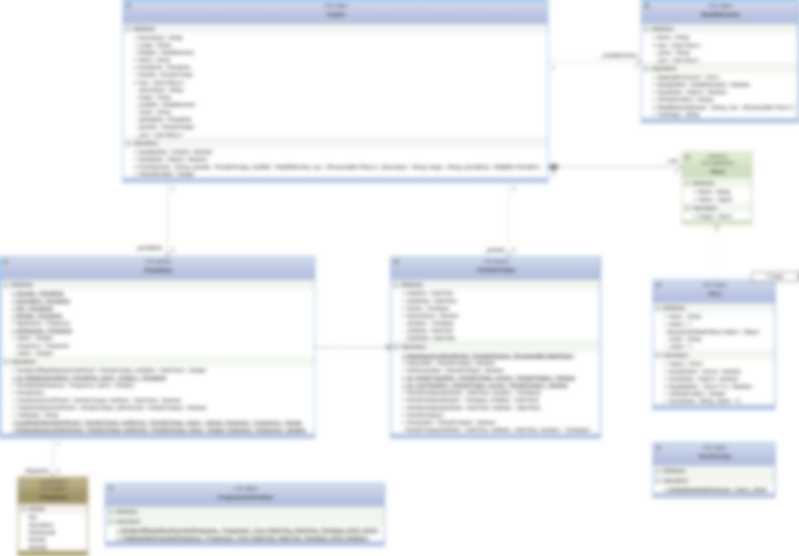
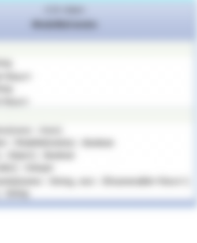
Diagramma delle classi di progettazione
Dependency Inversion Principle
Single Responsibility Principle
Pattern Factory

Slide 13
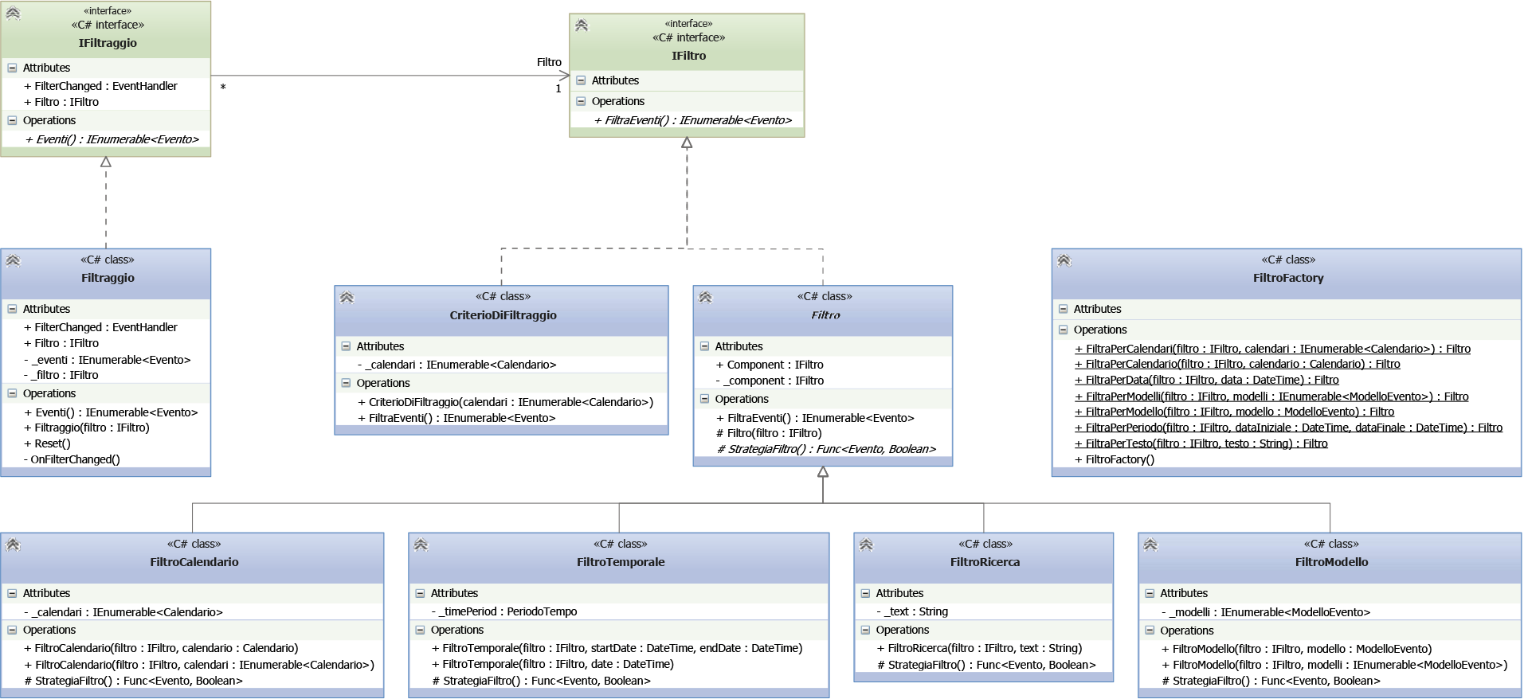
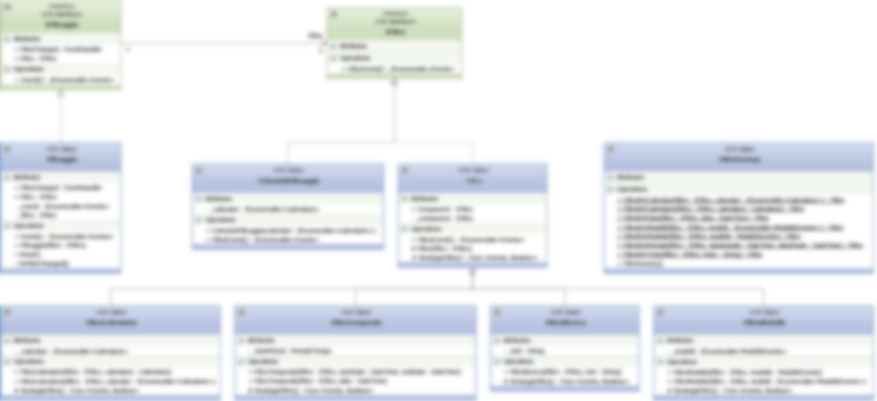
Diagramma delle classi di progettazione
Dependency Inversion Principle
Pattern Decorator
Dependency Inversion Principle
Open/Close Principle
Pattern Factory
Pattern Template Method

Slide 14
Design Patterns
Calendario
Filtro
IVoce
Main Form
SearchEvent Form
On
Calendars
Changed
On
EventModels
Changed
Model
View
Presenter
Factory
Observer
CriterioDiFiltraggio
Filtro
IFiltro
Filtro
Filtro Calendario
Filtro Temporale
Filtro Ricerca
Filtro Modello
Decorator
Template
Method

Slide 15
Design Principles
Pattern
Decorator
Calendario
Filtro
IVoce
OCP
DIP
Periodo
Tempo
Voce<T>
Voce
SRP

